Slide 1
LẬP TRÌNH JAVA
BÀI 11: Đa luồng

Slide 2
Nhắc lại bài trước
Các loại luồng dữ liệu
Xử lý nhập xuất bằng luồng byte
Truy cập file ngẫu nhiên
Xử lý nhập xuất bằng luồng character
Sử dụng try… catch trong nhập/xuất
Chuyển đổi dữ liệu kiểu số

Slide 3
Nội dung bài học
Khái niệm multitasking và multithreading
Khái niệm ‘thread’ – luồng
Thread hiện thời
Các trạng thái của thread
Khởi tạo thread
Quản lý thread

Slide 4
Khái niệm Multitasking và Multithreading
Multitasking: Là khả năng chạy đồng thời một hoặc nhiều chương trình cùng một lúc trên một hệ điều hành.
Internet Explorer
Microsoft Excel
Window Media Player
Multithreading: Là khả năng thực hiện đồng thời nhiều phần khác nhau của một chương trình được gọi là thread.
Sheet1
Sheet2
Sheet3

Slide 5





Thread là gì?
Thread là đơn vị nhỏ nhất của mã thực thi mà đoạn mã đó thực hiện một nhiệm vụ cụ thể.
Một ứng dụng có thể được chia nhỏ thành nhiều nhiệm vụ và mỗi nhiệm vụ có thể được giao cho một thread.
Nhiều thread cùng thực hiện đồng thời được gọi là đa luồng (multithread).
Các quá trình đang chạy dường như là đồng thời, nhưng thực ra nó không phải là như vậy.

Slide 6
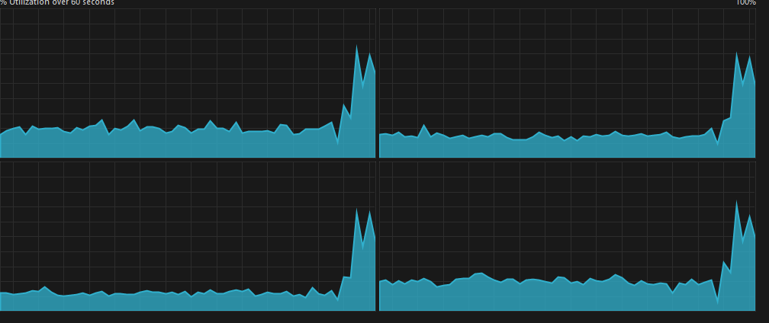

Slide 7

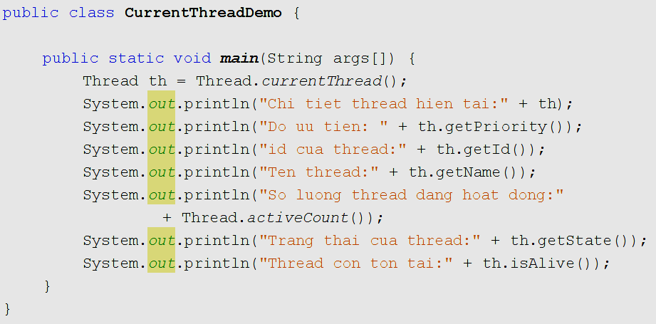

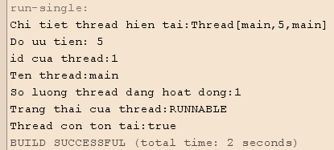
Current thread
Current thread: Là thread hiện tại đang hoạt động.

Slide 8
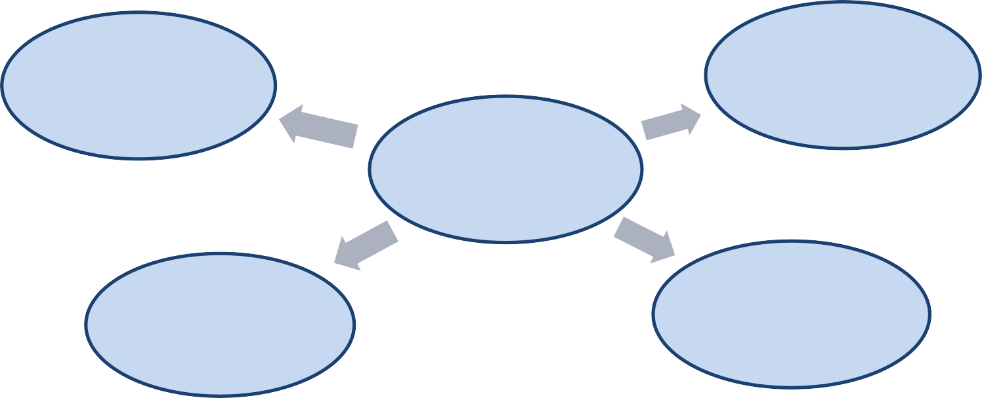
Vòng đời của một thread
New
Ready
Blocked
Sleeping
Running
Dead
Waiting

Slide 9

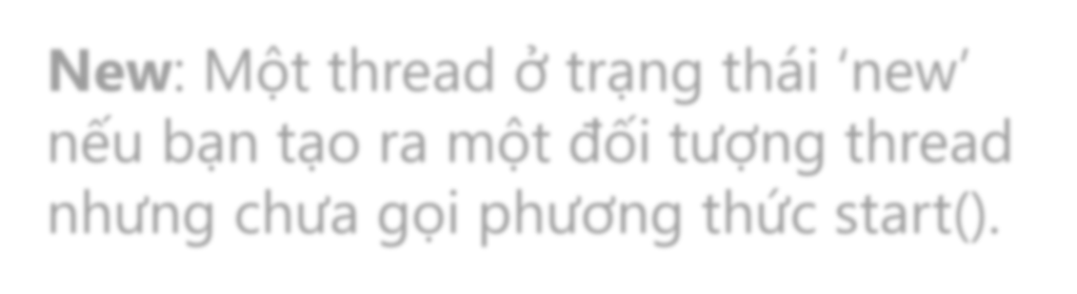




Các trạng thái của thread
New: Một thread ở trạng thái ‘new’ nếu bạn tạo ra một đối tượng thread nhưng chưa gọi phương thức start().
Ready: Sau khi thead được tạo, nó sẽ ở trạng thái sẵn sàng (ready) chờ phương thức start()gọi nó.

Slide 10




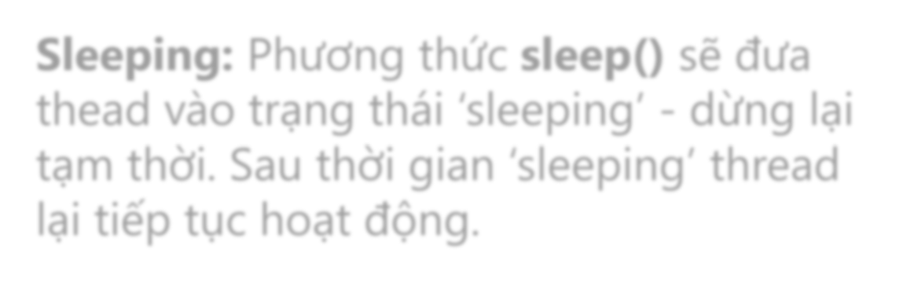

Các trạng thái của thread
Running: Thread ở trạng thái chạy
(đang làm việc)
Sleeping: Phương thức sleep() sẽ đưa thead vào trạng thái ‘sleeping’ - dừng lại tạm thời. Sau thời gian ‘sleeping’ thread lại tiếp tục hoạt động.

Slide 11
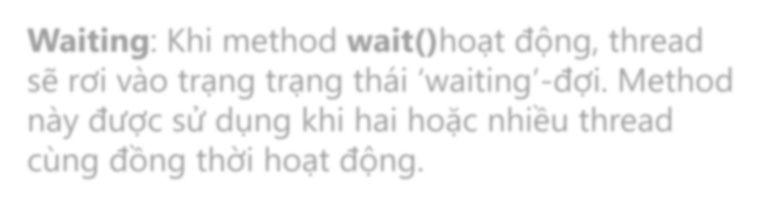








Các trạng thái của thread
Waiting: Khi method wait()hoạt động, thread sẽ rơi vào trạng trạng thái ‘waiting’-đợi. Method này được sử dụng khi hai hoặc nhiều thread cùng đồng thời hoạt động.
Blocked: Thread sẽ rơi vào trạng thái ‘blocked’- bị chặn khi thread đó đang đợi một sự kiện nào đó của nó như là sự kiện Input/Output.
Dead: Thread rơi vào trạng thái ‘dead’-ngừng hoạt động sau khi thực hiện xong phương thức run() hoặc gọi phương thức stop().

Slide 12



Khởi tạo thread
Hệ thống xử lý đa luồng trong Java được xây dựng trên class Thread và interface Runnable trong packaged java.lang.
Có 2 cách để tạo một
thread mới
Kế thừa từ
class Thread
Thực thi
interface Runable

Slide 13
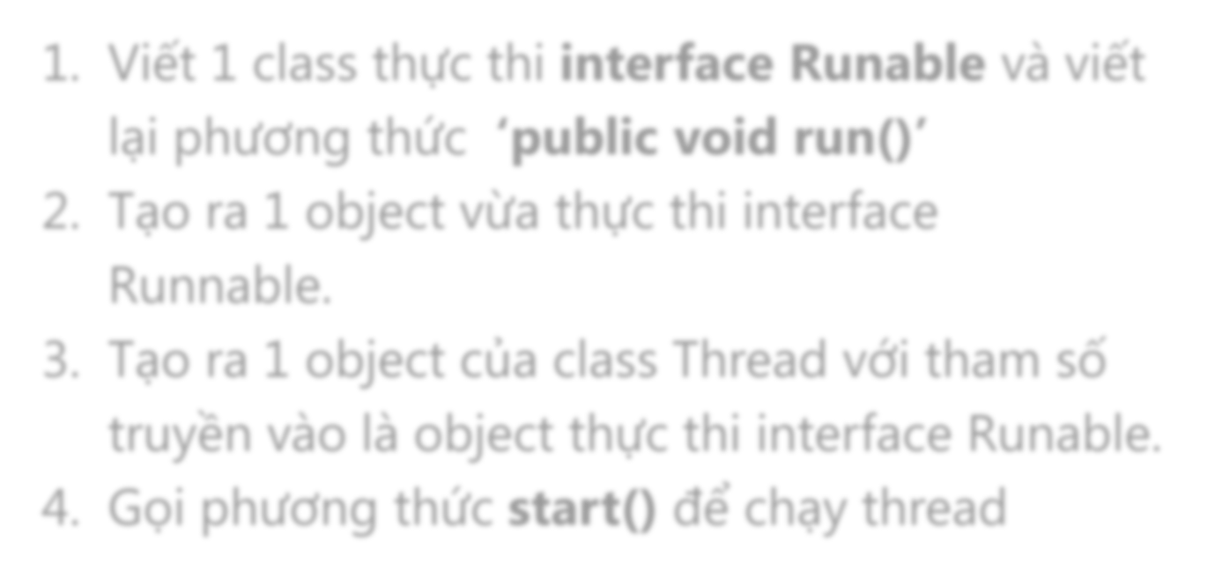

Khởi tạo thread
Tạo thread bằng cách sử dụng interface Runable:
Viết 1 class thực thi interface Runable và viết lại phương thức ‘public void run()’
Tạo ra 1 object vừa thực thi interface Runnable.
Tạo ra 1 object của class Thread với tham số truyền vào là object thực thi interface Runable.
Gọi phương thức start() để chạy thread

Slide 14



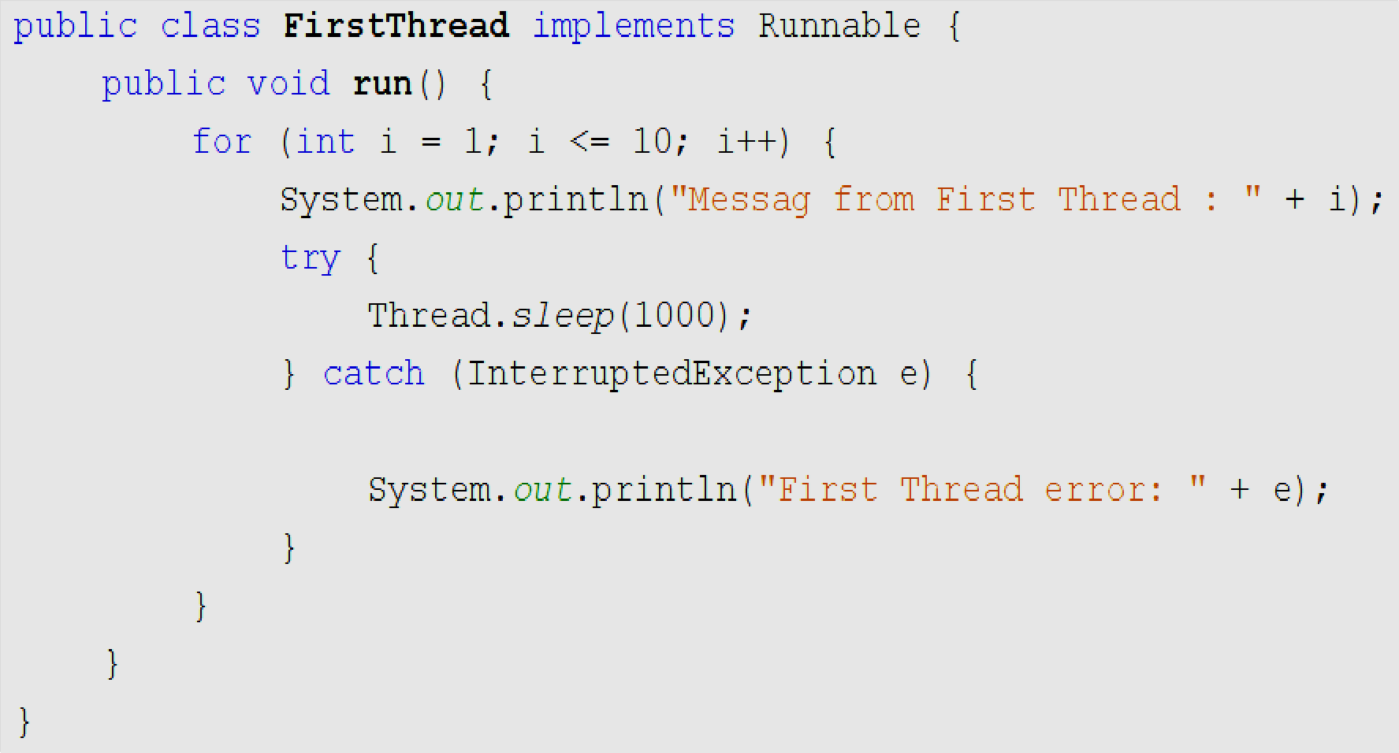
Khởi tạo thread
File FirstThread.java

Slide 15

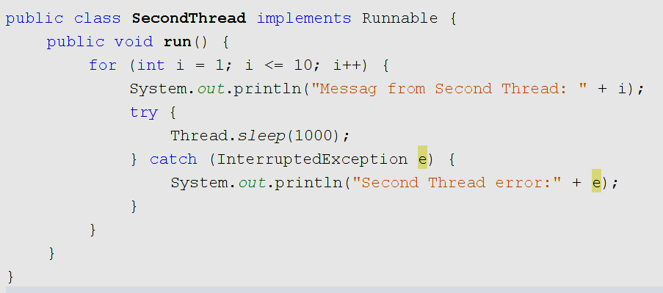
Khởi tạo thread
File SecondThread.java
Ví dụ: SecondThread.java:

Slide 16



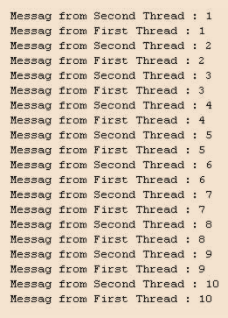

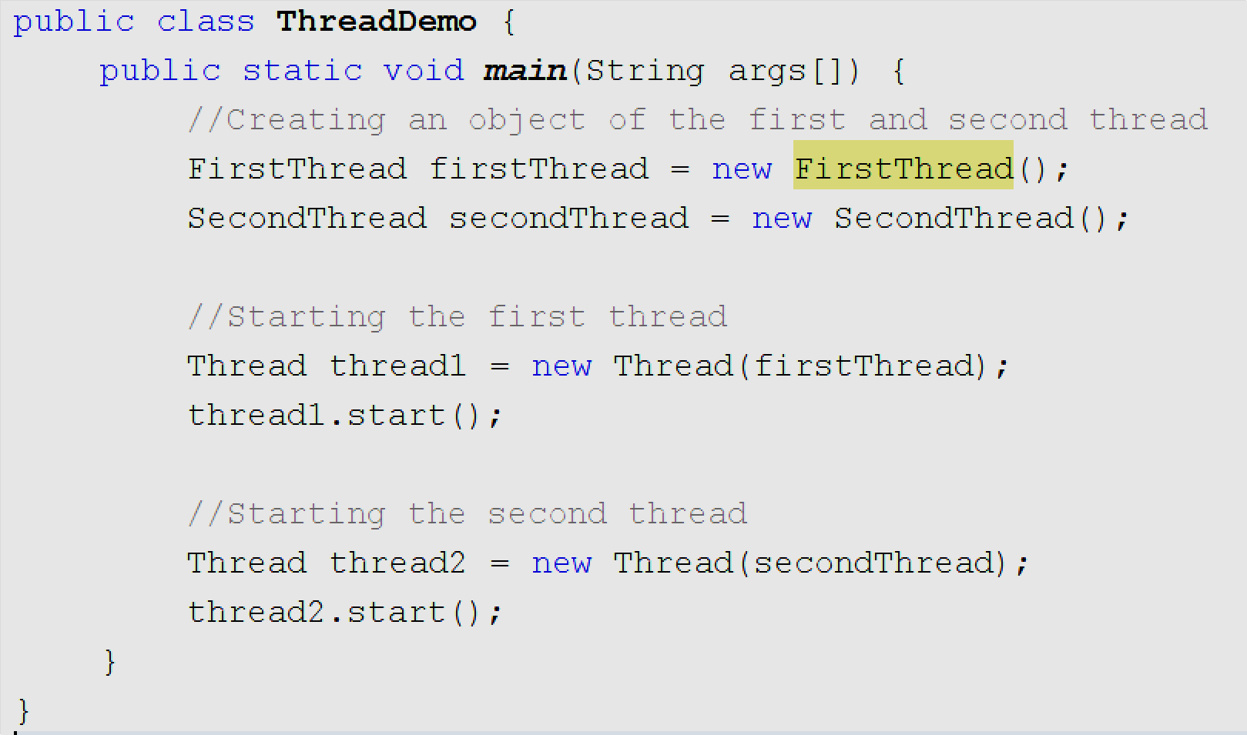
Khởi tạo thread
File ThreadDemo.java
1
5

Slide 17
Khởi tạo thread
Tạo thread bằng cách sử dụng kế thừa class Thread
Phương thức | Ý nghĩa
final String getName() | Lấy ra tên của thread
final int getPriority() | Lấy ra thứ tự ưu tiên của thread
final boolean isAlive() | Kiểm tra 1 thread vẫn còn chạy hay không
final void join() | Chờ đến khi 1 thread ngừng hoạt động
void run() | Chạy một một thread
static void sleep(long milliseconds) | Tạm ngừng hoạt động của 1 thread với một khoảng thời gian là mili giây
void start() | Bắt đầu 1 thread bằng cách gọi run()

Slide 18


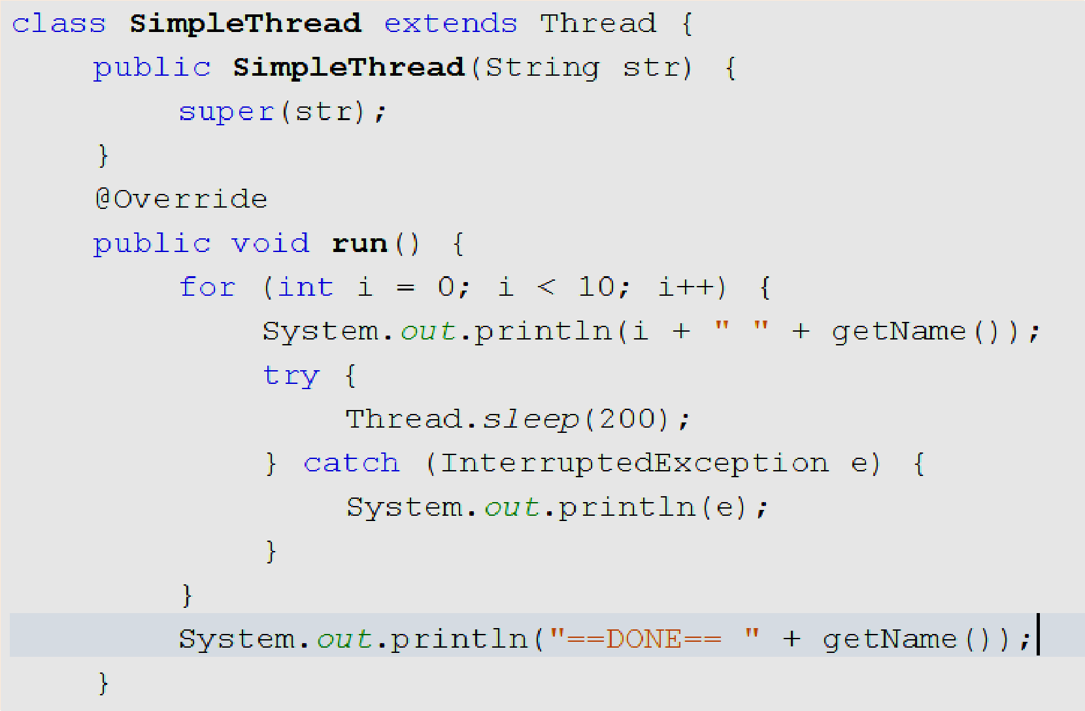
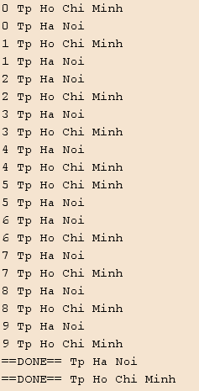
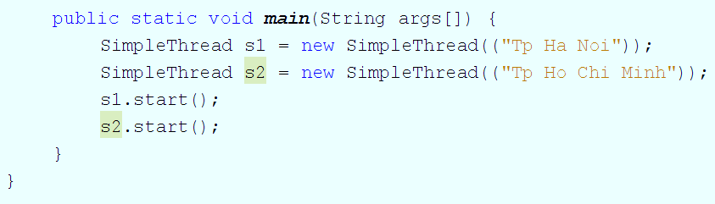
Khởi tạo thread

Slide 19


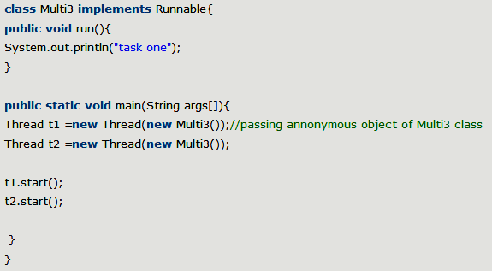

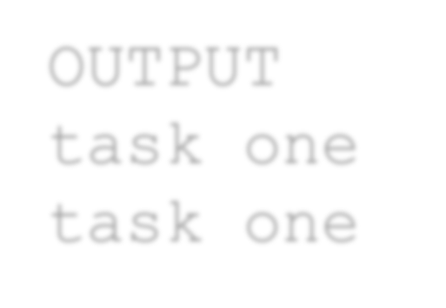

Khởi tạo thread
Thực hiện 1 công việc bằng nhiều thread, cách 1
OUTPUT
task one task one

Slide 20



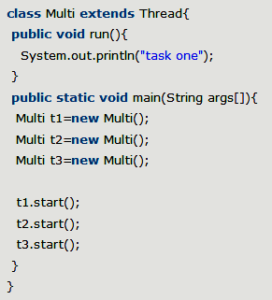
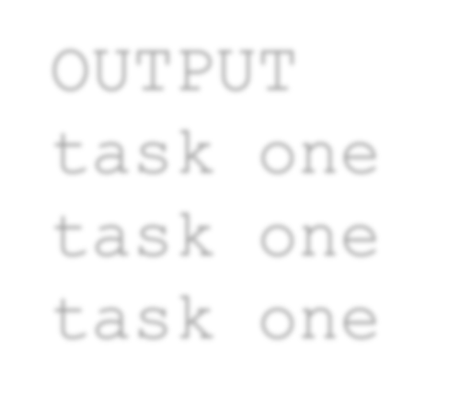

Khởi tạo thread
Cách 2
OUTPUT
task one task one task one

Slide 21




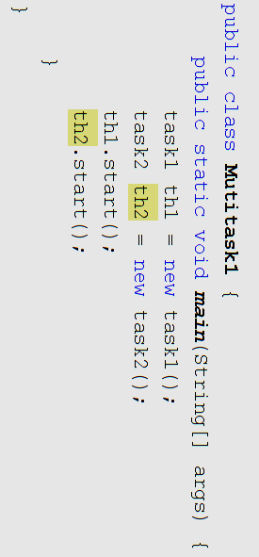
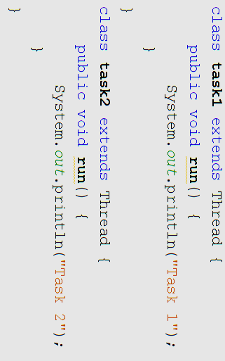
Thực hiện nhiều công việc bằng nhiều thread
Khởi tạo thread
20

Slide 22



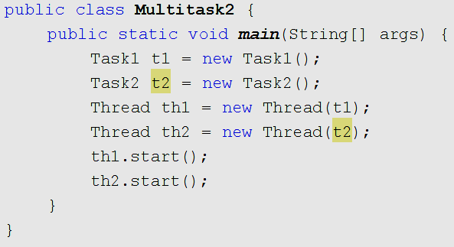
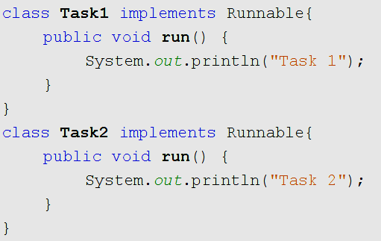

Khởi tạo thread
Thực hiện nhiều công việc bằng nhiều thread
21

Slide 23



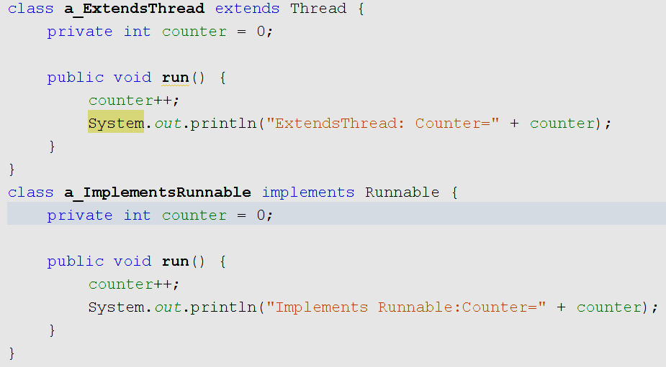
Khởi tạo thread
Sự khác nhau giữa thực thi interface Runnable
và kế thừa từ class Thread
2
2

Slide 24



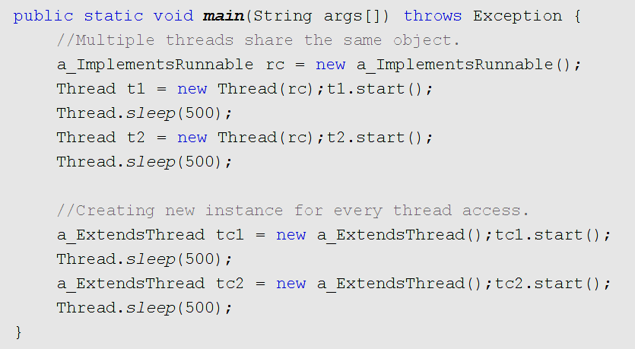
Khởi tạo thread
Sự khác nhau giữa thực thi interface Runnable và kế thừa từ class Thread
OUTPUT
Implements Runnable:Counter=1 Implements Runnable:Counter=2 ExtendsThread: Counter=1 ExtendsThread: Counter=1

Slide 25
Quản lý thread
Thứ tự ưu tiên giữa các tiến trình
Phương thức join()
Đồng bộ hóa thread
Đồng bộ hóa block
Mối quan hệ giữa các thread
Hiện tượng dead lock (bế tắc)
Daemon thread
Gabage Collection thread
Phương thức finalize()

Slide 26
Thứ tự ưu tiên thread
Các hằng số biểu thị độ ưu tiên
NORM_PRIORITY 5
MAX_PRIORITY 10
MIN_PRIORITY 1
Giá trị mặc định cho thứ tự ưu tiên
NORM_PRIORITY
Hai phương thức
final void setPriority(int p)
final int getPriority()

Slide 27

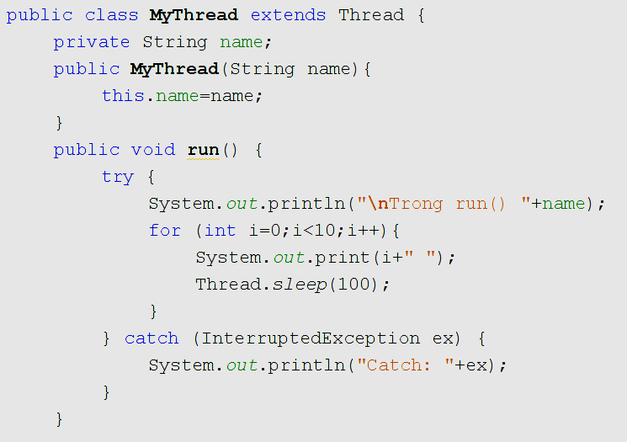
Phương thức join()

Slide 28

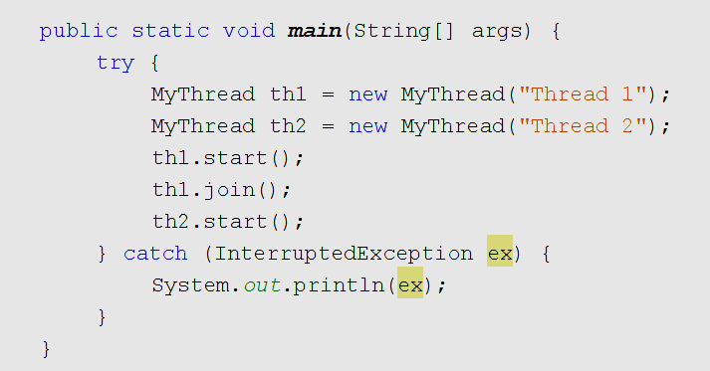
Phương thức join()
27

Slide 29

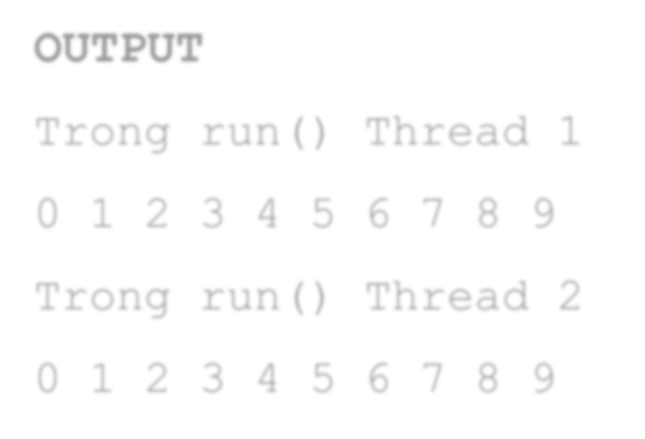
Phương thức join()
OUTPUT
Trong run() Thread 1
0 1 2 3 4 5 6 7 8 9
Trong run() Thread 2
0 1 2 3 4 5 6 7 8 9

Slide 30
Đồng bộ hóa thread
Đồng bộ hóa chính là việc sắp xếp thứ tự các luồng khi truy xuất vào cùng đối tượng sao cho không có sự xung đột dữ liệu.
Để đảm bảo rằng một nguồn tài nguyên chia sẻ được sử dụng bởi một thread tại một thời điểm, chúng ta sử dụng đồng bộ hóa (synchronization).

Slide 31
Đồng bộ hóa Thread (tiếp)
Một ‘monitor’- là một công cụ giám sát hỗ trợ cho việc đồng bộ hóa các luồng.
Tại một thời điểm chỉ có 1 thread được vào ‘monitor’.
Khi một thread vào được ‘monitor’ thì tất cả các thread khác sẽ phải đợi đến khi thread này ra khỏi ‘monitor’.
Để đưa một thread vào ‘monitor’, chúng ta phải gọi một phương thức có sử dụng từ khóa synchronized.
Sau khi thread đang chiếm giữ monitor này kết thúc công việc và thoát khỏi monitor thì luồng tiếp theo mới có thể ‘vào được’ monitor.

Slide 32


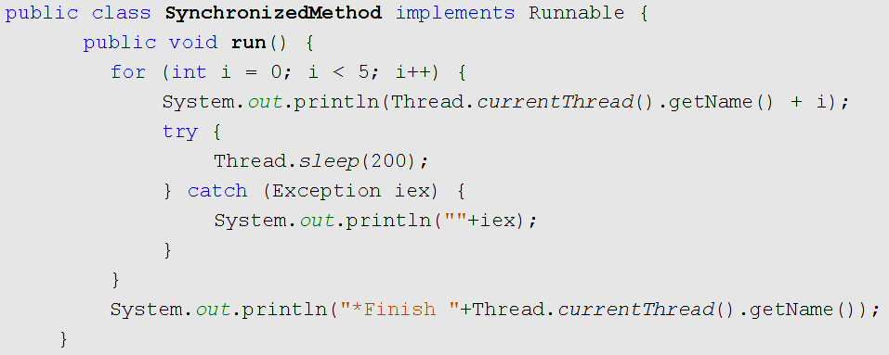
Đồng bộ hóa thread (tiếp)
Không sử dụng từ khóa ‘synchronized’

Slide 33
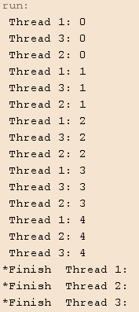

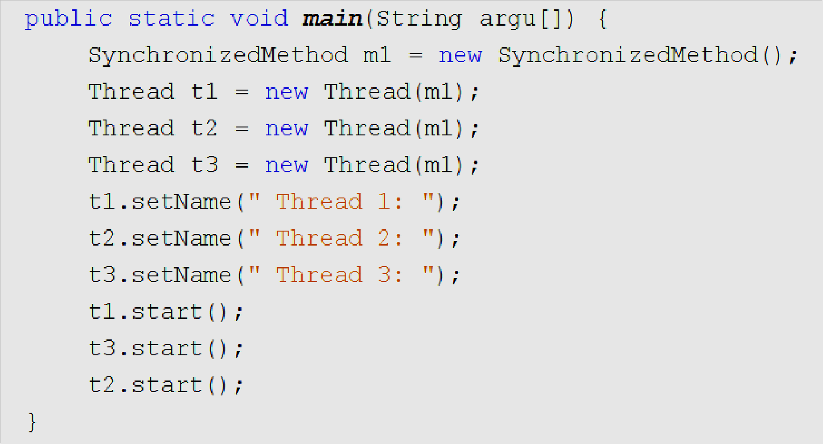
Đồng bộ hóa thread (tiếp)
Không sử dụng từ khóa ‘synchronized’

Slide 34



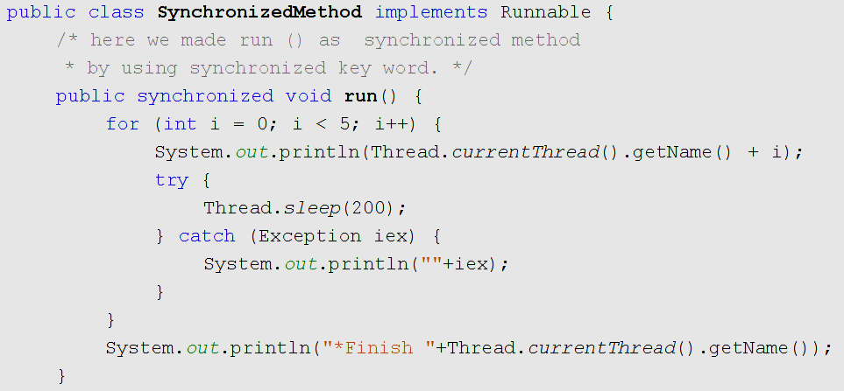

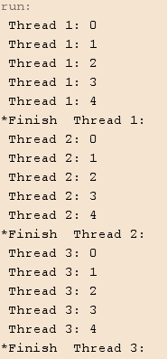
Đồng bộ hóa thread (tiếp)
Sử dụng từ khóa ‘synchronized’

Slide 35




Đồng bộ hóa block
Đồng bộ hóa một đoạn code trong một phương thức của một đối tượng bằng cách sử dụng synchronized.
Với việc đồng bộ hóa block, chúng ta có thể khóa chính xác đoạn code mình cần.

Slide 36
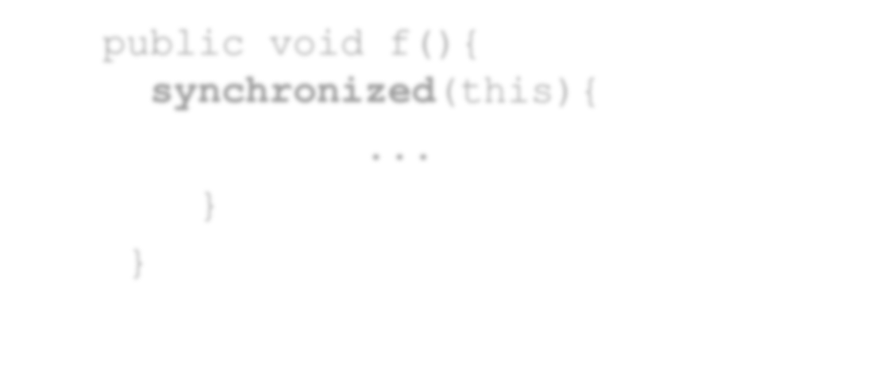

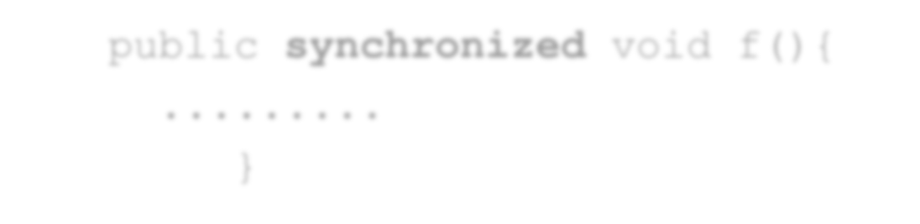

Đồng bộ hóa block
Đồng bộ hóa method có thể được viết lại bằng đồng bộ hóa block như sau:
public void f(){
synchronized(this){
...
}
}
public synchronized void f(){
.........
}

Slide 37
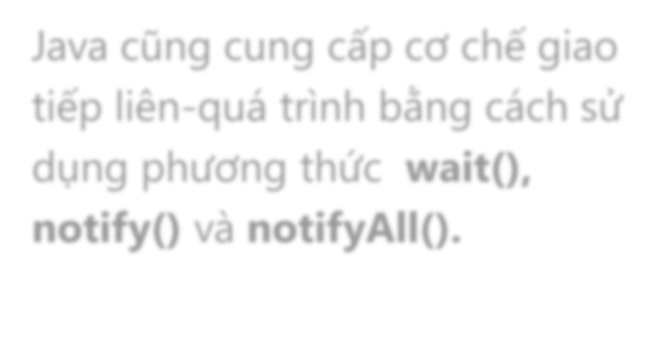

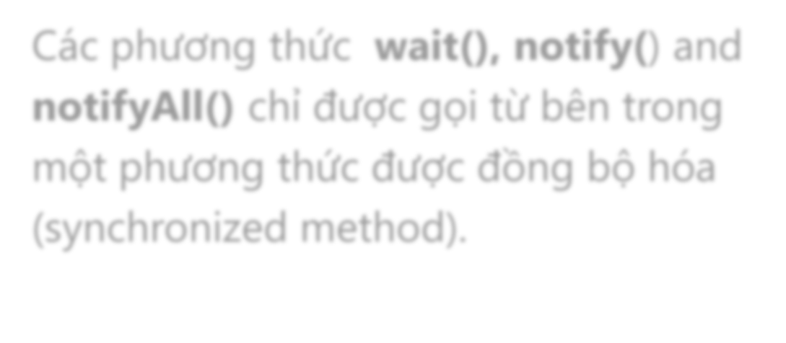

Mối quan hệ giữa các thead
Java cũng cung cấp cơ chế giao tiếp liên-quá trình bằng cách sử dụng phương thức wait(), notify() và notifyAll().
Các phương thức wait(), notify() and notifyAll() chỉ được gọi từ bên trong một phương thức được đồng bộ hóa (synchronized method).

Slide 38

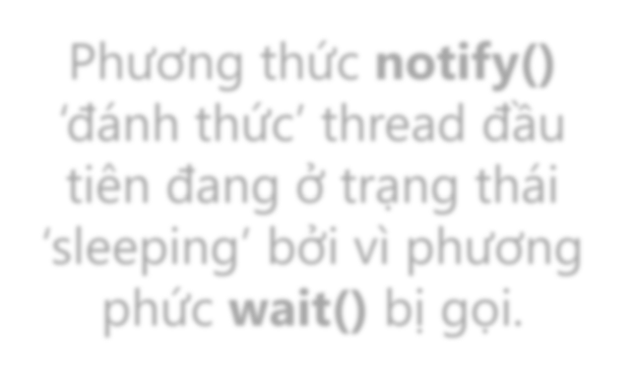

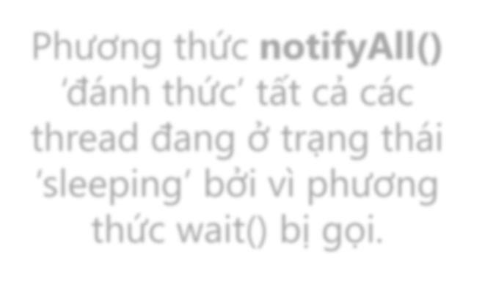

Mối quan hệ giữa các thead
Phương thức wait() sẽ đưa thread vào trạng thái ‘sleeping’.
Phương thức notify() ‘đánh thức’ thread đầu tiên đang ở trạng thái ‘sleeping’ bởi vì phương phức wait() bị gọi.
Phương thức notifyAll() ‘đánh thức’ tất cả các thread đang ở trạng thái ‘sleeping’ bởi vì phương thức wait() bị gọi.
Khi tất cả các thread thoát khỏi trạng thái spleeping, thread có độ ưu tiên cao nhất sẽ chạy đầu tiên.

Slide 39






Mối quan hệ giữa các thead
notify()
Thread 1
notify() đánh thức thread đầu tiên đang ở trạng thái sleeping vì phương thức wait() bị gọi.
Thread 1
notifyAll()
notifyAll() đánh thức tất cả các thead đang ở trạng thái sleeping vì vì phương thức wait() bị gọi.
Thread 2
Thread 3

Slide 40

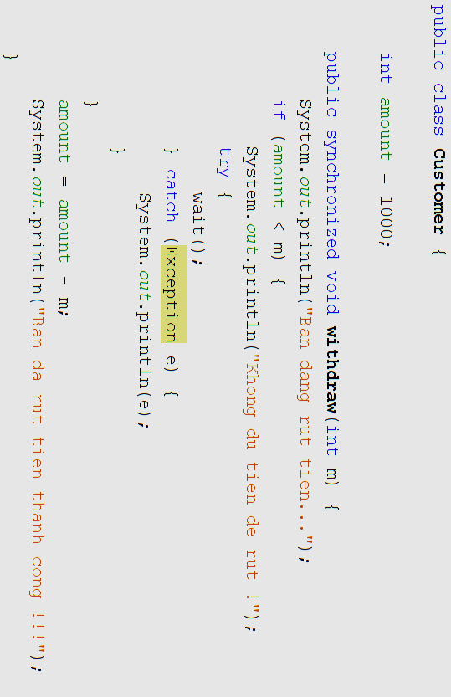
Mối quan hệ giữa các thead
Hoạt động của wait() và notify()
39

Slide 41


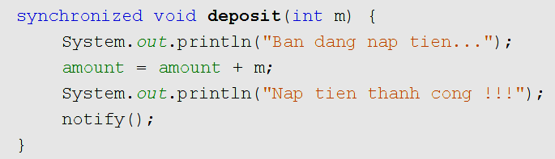
Mối quan hệ giữa các thead
Hoạt động của wait() và notify()
40

Slide 42

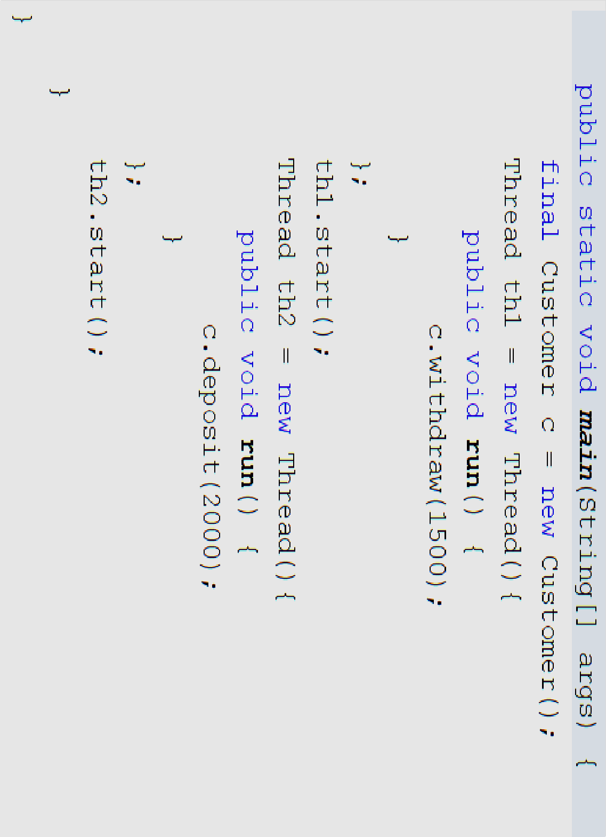
Mối quan hệ giữa các thead
Hoạt động của wait() và notify()
41

Slide 43
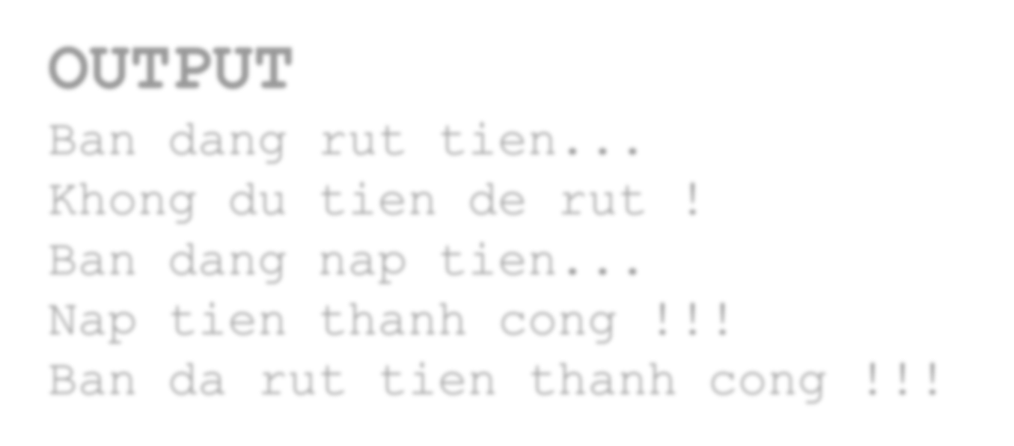

Mối quan hệ giữa các thead
OUTPUT
Ban dang rut tien... Khong du tien de rut ! Ban dang nap tien...
Nap tien thanh cong !!!
Ban da rut tien thanh cong !!!

Slide 44







Hiện tượng dead lock
Dead lock: (khóa chết hoặc bế tắc) Là tình huống xảy khi hai hay nhiều tiến trình chờ đợi lẫn nhau, tiến trình này chờ tiến trình kia kết thúc công việc thì mới tiếp tục được công việc của mình. Do vậy, các tiến trình này mãi mãi ở trạng thái chờ đợi lẫn nhau (waiting forever).
Thread 1
Thread 2

Slide 45

Daemon threads
Có hai loại thread trong Java:
Thread người dùng (user thread): Là
thread do người dùng tạo ra.
Daemon threads: Là các thread làm việc ở chế độ nền, cung cấp các dịch vụ cho các thread khác.

Slide 46



Daemon threads
Khi 1 thread của user kết thúc hoạt động, JVM sẽ kiểm tra xem còn thread nào đang chạy không.
Nếu có thì sẽ lên lịch làm việc cho thread tiếp theo.
Nếu chỉ còn các thread ‘daemon’ thì thread này cũng kết thúc hoạt động.

Slide 47
Daemon threads
Chúng ta có thể thiết lập 1 thread là thread ‘daemon’ nếu chúng ta không muốn chương trình chính phải đợi đến khi 1 thread kết thúc.
Class Thread có 2 phương thức làm việc với thread ‘Daemon’:
public final void setDaemon(boolean value) Thiết lập 1 thread là thread ‘daemon’
public final boolean isDaemon()
Kiểm tra xem thread có phải là ‘ daemon’ không.

Slide 48
Garbage Collection
Garbage Collection là một trong các thread Daemon (là luồng thu dọn các dữ liệu không dùng đến – dọn rác)
Garbage Collection sẽ tự động dọn dẹp: giải phóng vùng bộ nhớ không còn cần thiết nữa.
Một object đủ điều kiện để thu gom nếu không có tham chiếu đến nó hoặc giá trị của nó là null.
Garbage Collection một thread chạy riêng biệt với độ ưu tiên thấp.

Slide 49
Phương thức finalize ()
Là phương thức được sử dụng cho việc dọn dẹp các vùng tài nguyên không được dùng nữa trước khi hủy bỏ các đối tượng.
Sau khi kết thúc chương trình, trước khi trả điều khiển về cho hệ điều hành, phương thức finalize() sẽ được gọi bởi thead ‘Gabage collector’ để thực hiện công việc dọn dẹp.

Slide 50
Tổng kết bài học
Khái niệm multitasking và multithreading
Khái niệm ‘thread’ – luồng
Thread hiện thời
Các trạng thái của thread
Khởi tạo thread

Slide 51
Tổng kết bài học
Quản lý thread
Thứ tự ưu tiên giữa các tiến trình
Phương thức join()
Đồng bộ hóa thread
Đồng bộ hóa block
Mối quan hệ giữa các thread
Hiện tượng dead lock (bế tắc)
Daemon thread (luồng hiểm)
Gabage Collection thread
Phương thức finalize()

